Slide 1
基于云的物联网中间件
张静斌

Slide 2
分类标准
对新类型IOT设备接入的开放性
所支持的服务类型及提供的计算单元
IOT中间件是否可以在资源受限的设备上嵌入和部署

Slide 3
中间件分类
面向服务的物联网中间件
基于云的物联网中间件
基于Actor并行计算模型的中间件

Slide 4
基于云的物联网中间件
Google Fit
Xively
Paraimpu

Slide 5
Google Fit
Google Fit is an open ecosystem that allows developers to upload fitness data to a central repository where users can access their data from different devices and apps in one location:
Fitness apps can store data from any wearable or sensor.
Fitness apps can access data created by any app.
User's fitness data is persisted when they upgrade their fitness devices.

Slide 6
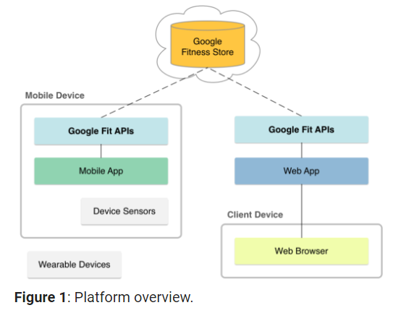
Google Fit
The fitness store
A central repository that stores data from a variety of devices and apps. The fitness store is a cloud service that is transparent to clients.
The sensor framework
A set of high-level representations that make it easy to work with the fitness store. You use these representations with the Google Fit APIs.
Permissions and user controls
A set of authorization scopes to request user permission to work with fitness data. Google Fit requires user consent to access fitness data.
Google Fit APIs
Android and REST APIs to access the fitness store. You can create apps that support Google Fit on multiple platforms and devices, such as Android, iOS, and Web apps.
Notes:
传感器框架定义了传感器，健身数据类型，数据点和一些会话的高级表示。这些表示使得在任何平台上与健身仓库一起工作变得容易
数据源
数据源代表传感器，包括名称，收集的数据类型和其他传感器详细信息。数据源可以表示硬件传感器或软件传感器。您可以在应用程序中定义软件传感器。
数据类型
数据类型表示不同类型的健身数据，如步数或心率。数据类型建立一个模式，通过它，不同的应用程序可以理解对方的数据。数据类型由字段的名称和有序列表组成，其中每个字段表示一个维度。例如，位置的数据类型包含三个字段（纬度，经度和精度），而权重的数据类型只包含一个字段。
数据点
数据点包含从数据源读取的数据类型的时间戳值数组。您可以使用数据点在健身商店中记录和插入健身数据，并从数据源读取原始数据。包含开始时间的点表示时间范围，而不是瞬时读数。
数据集
数据集表示来自覆盖某个时间间隔的特定数据源的相同类型的一组数据点。使用数据集将数据插入健身商店。从健身商店读取数据的查询也返回数据集。
会话
会话表示用户执行健身活动（例如跑步，骑自行车等）的时间间隔。会话有助于组织数据，并对健身商店进行详细或聚合查询，以进行健身活动。

Slide 7
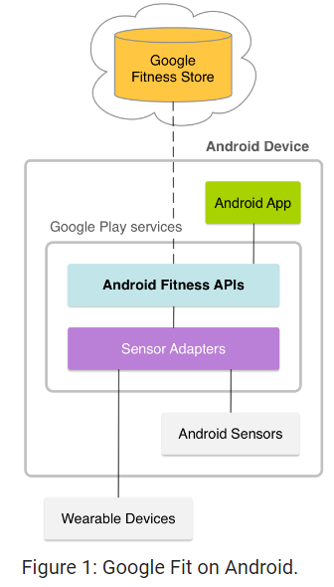
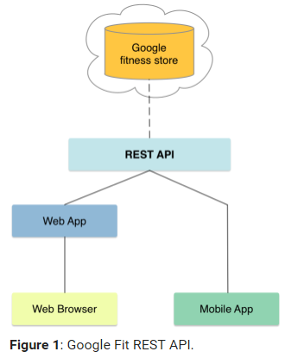
Google Fit
The Sensors API
Provides access to raw sensor data streams from sensors available on the Android device and from sensors available in companion devices, such as wearables.
The Recording API
Provides automated storage of fitness data using subscriptions. Google Fit stores fitness data of the specified types in the background and persists app subscriptions.
The Bluetooth Low Energy API
Provides access to Bluetooth Low Energy sensors in Google Fit. This API enables your app to look for available BLE devices and to store data from them in the fitness store.

Slide 8
基于Actor并行计算模型的物联网中间件
Actor 并行计算模型
由Carl Hewitt在1973年提出，将计算资源抽象成独立的实体Actor，Actors将状态和行为封装在一个轻量的进程/线程中，但是不和其他Actors分享状态，每个Actors有自己的封闭环境，当需要和其他Actors交互时，通过发送事件和消息，发送是异步的，非堵塞的，发送消息后不必等另外Actors回复，也不必暂停，每个Actors有自己的消息队列，进来的消息按先来后到排列，这就有很好的并发策略和可伸缩性，可以建立性能很好的事件驱动系统。

Slide 9
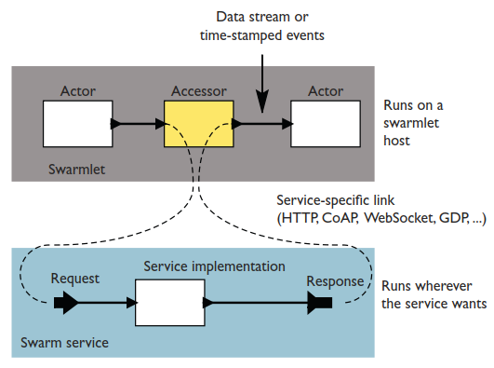
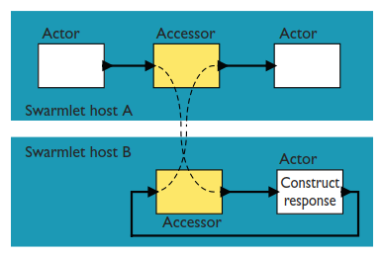
Ptolemy

Slide 10
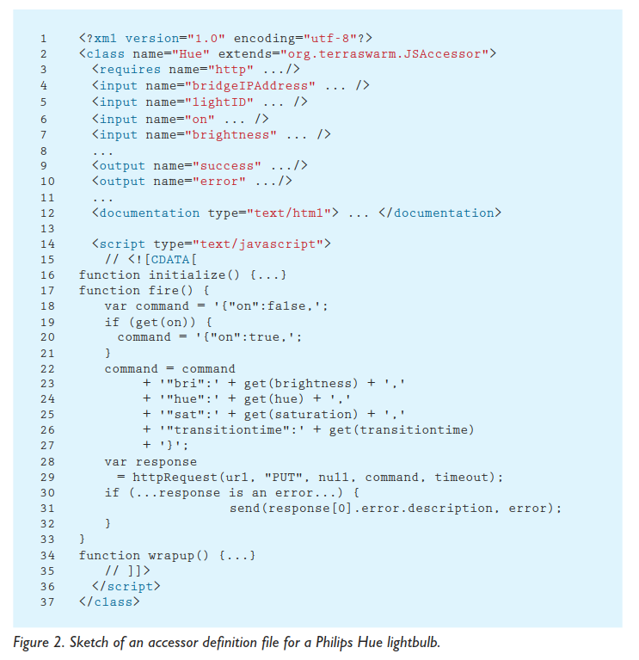
Ptolemy

